Slide 1
SỰ ĐA DẠNG CỦA CHẤT
BÀI 9
CHƯƠNG 2: CHẤT QUANH TA

Slide 2


Suy nghĩ – Ghép cặp – Chia sẻ
Kể tên ít nhất 3 vật thể, 3 chất, 1 thể mà em biết.
Hãy viết câu trả lời của em vào Phiếu số 1.
Chia sẻ câu trả lời của em với bạn bên cạnh.
01 phút
Notes:
Thanh màu cam được dùng như đồng hồ, biến mất sau 01 phút. Bấm vào hình đồng hồ để bắt đầu tính giờ.

Slide 3
Vật thể: là những vật có hình dạng cụ thể, tồn tại xung quanh ta và trong không gian.
Chất: có trong vật thể hoặc tạo nên vật thể.
Thể: trạng thái tồn tại của chất.

Slide 4


Tìm hiểu sự đa dạng của chất
03 phút (cá nhân)
Phiếu số 2, ô cá nhân
Hãy đọc sách mục I trang 28 và trả lời các câu hỏi sau:
1. Vật thể tự nhiên, vật thể nhân tạo, vật sống, vật không sống là gì?
2. Quan sát hình 9.1 và cho biết đâu là vật thể tự nhiên, vật thể nhân tạo, vật sống và vật không sống.
3. Hãy kể ra 05 chất có trong các vật thể nêu trên mà em biết.
04 phút (thảo luận nhóm)
Phiếu số 2, ô trung tâm
Notes:
Thanh màu cam được dùng như đồng hồ, biến mất sau 03 phút và 04 phút. Bấm vào hình đồng hồ để bắt đầu tính giờ.

Slide 5

Chất quanh ta
Vật thể tự nhiên
Vật thể nhân tạo
những vật thể có sẵn trong tự nhiên.
những vật thể do con người tạo ra để phục vụ cuộc sống.
Vật sống
Vật không sống
những vật thể có các đặc trưng sống.
những vật thể không có các đặc trưng sống.

Slide 6

Vật thể tự nhiên

Slide 7
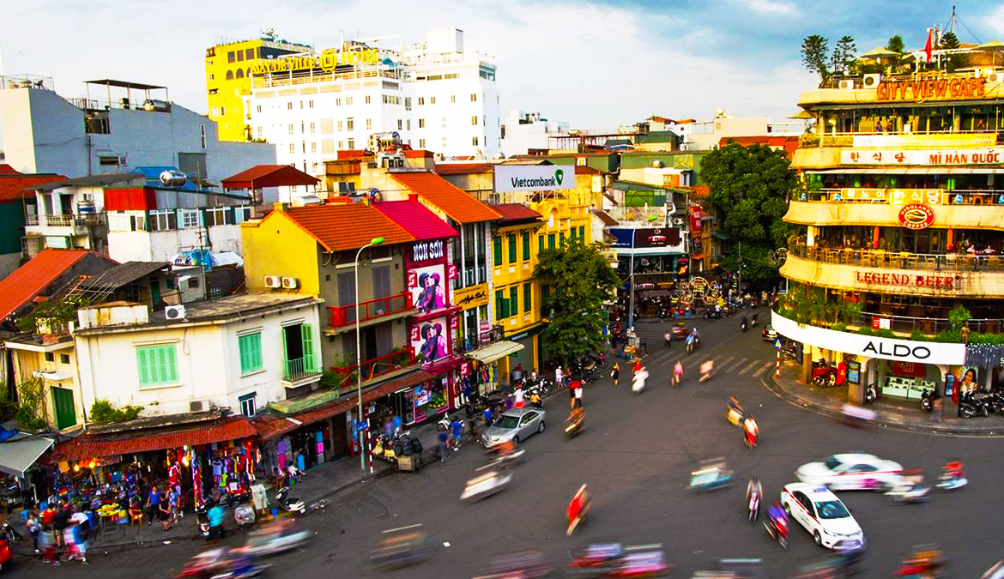
Vật thể nhân tạo

Slide 8
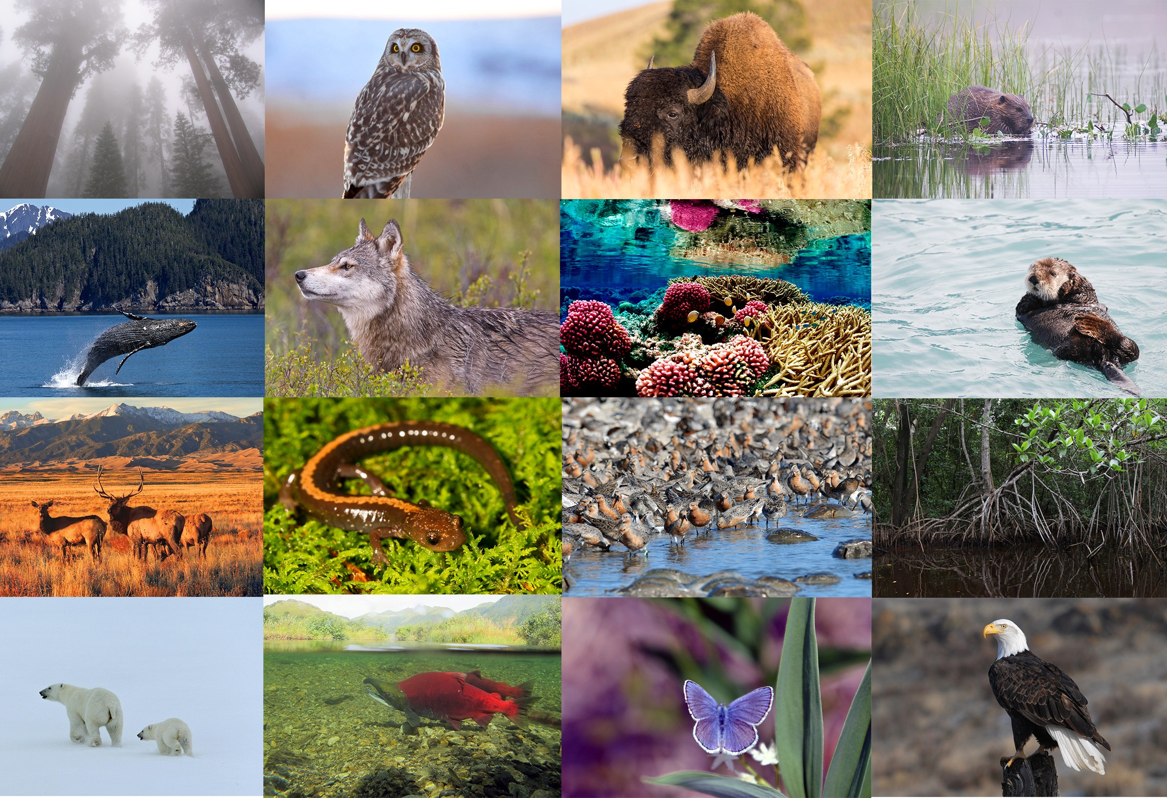
Vật sống

Slide 9
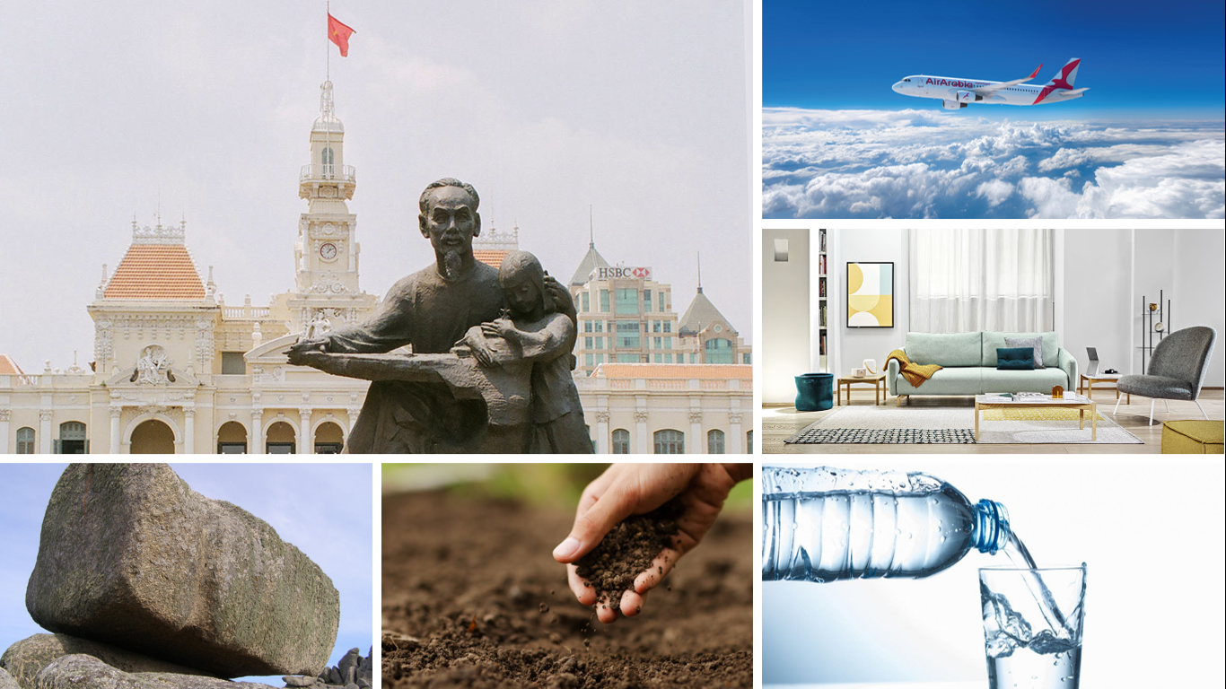
Vật không sống

Slide 10
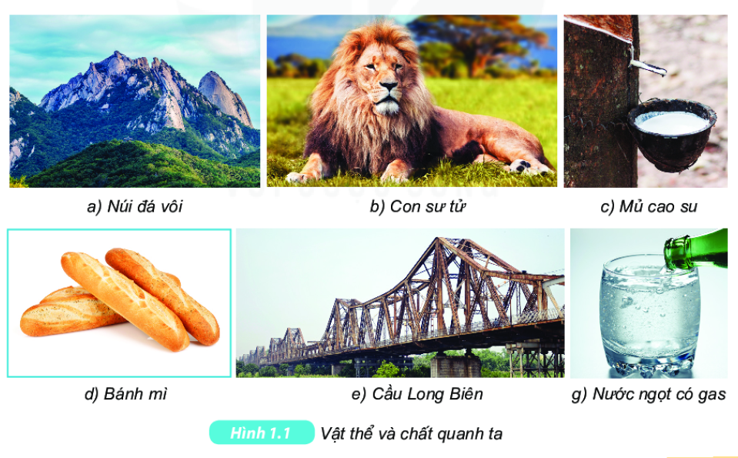

Slide 11
Vật thể | Vật thể tự nhiên | Vật thể nhân tạo | Vật sống | Vật không sống
Núi đá vôi | x |  |  | x
Con sư tử | x |  | x
Mủ cao su | x |  |  | x
Bánh mì |  | x |  | x
Cầu Long Biên |  | x |  | x
Nước ngọt có gas |  | x |  | x

Slide 12
Tìm hiểu một số tính chất của chất
Mỗi nhóm HS xuất phát từ một trạm, đọc và thực hiện phiếu hướng dẫn ở trạm đó.
HS ghi kết quả nghiên cứu vào phiếu thu hoạch của trạm tương ứng.
HS lần lượt di chuyển đến các trạm còn lại.
N1
Trạm 1: Quan sát các đặc điểm của chất
N4
N2
Trạm 4: TN đun nóng đường, muối ăn
Trạm 2: TN đo nhiệt độ nóng chảy của nước đá
N3
Trạm 3: TN hoà tan muối ăn, đường, dầu ăn
05 phút /trạm
Notes:
Nhóm 1, 2, 3, 4 lần lượt xuất phát ở các trạm 1, 2, 3, 4.
Thanh màu cam được dùng như đồng hồ, biến mất sau 05 phút. Bấm vào hình đồng hồ để bắt đầu tính giờ.

Slide 13
Tìm hiểu một số tính chất của chất
Mỗi nhóm HS xuất phát từ một trạm, đọc và thực hiện phiếu hướng dẫn ở trạm đó.
HS ghi kết quả nghiên cứu vào phiếu thu hoạch của trạm tương ứng.
HS lần lượt di chuyển đến các trạm còn lại.
N4
Trạm 1: Quan sát các đặc điểm của chất
N3
N1
Trạm 4: TN đun nóng đường, muối ăn
Trạm 2: TN đo nhiệt độ nóng chảy của nước đá
N2
Trạm 3: TN hoà tan muối ăn, đường, dầu ăn
05 phút /trạm
Notes:
Nhóm 1, 2, 3, 4 lần lượt xuất phát ở các trạm 1, 2, 3, 4.
Thanh màu cam được dùng như đồng hồ, biến mất sau 05 phút. Bấm vào hình đồng hồ để bắt đầu tính giờ.

Slide 14
Tìm hiểu một số tính chất của chất
Mỗi nhóm HS xuất phát từ một trạm, đọc và thực hiện phiếu hướng dẫn ở trạm đó.
HS ghi kết quả nghiên cứu vào phiếu thu hoạch của trạm tương ứng.
HS lần lượt di chuyển đến các trạm còn lại.
N3
Trạm 1: Quan sát các đặc điểm của chất
N2
N4
Trạm 4: TN đun nóng đường, muối ăn
Trạm 2: TN đo nhiệt độ nóng chảy của nước đá
N1
Trạm 3: TN hoà tan muối ăn, đường, dầu ăn
05 phút /trạm
Notes:
Nhóm 1, 2, 3, 4 lần lượt xuất phát ở các trạm 1, 2, 3, 4.
Thanh màu cam được dùng như đồng hồ, biến mất sau 05 phút. Bấm vào hình đồng hồ để bắt đầu tính giờ.

Slide 15
Tìm hiểu một số tính chất của chất
Mỗi nhóm HS xuất phát từ một trạm, đọc và thực hiện phiếu hướng dẫn ở trạm đó.
HS ghi kết quả nghiên cứu vào phiếu thu hoạch của trạm tương ứng.
HS lần lượt di chuyển đến các trạm còn lại.
N2
Trạm 1: Quan sát các đặc điểm của chất
N1
N3
Trạm 4: TN đun nóng đường, muối ăn
Trạm 2: TN đo nhiệt độ nóng chảy của nước đá
N4
Trạm 3: TN hoà tan muối ăn, đường, dầu ăn
05 phút /trạm
Notes:
Nhóm 1, 2, 3, 4 lần lượt xuất phát ở các trạm 1, 2, 3, 4.
Thanh màu cam được dùng như đồng hồ, biến mất sau 05 phút. Bấm vào hình đồng hồ để bắt đầu tính giờ.

Slide 16
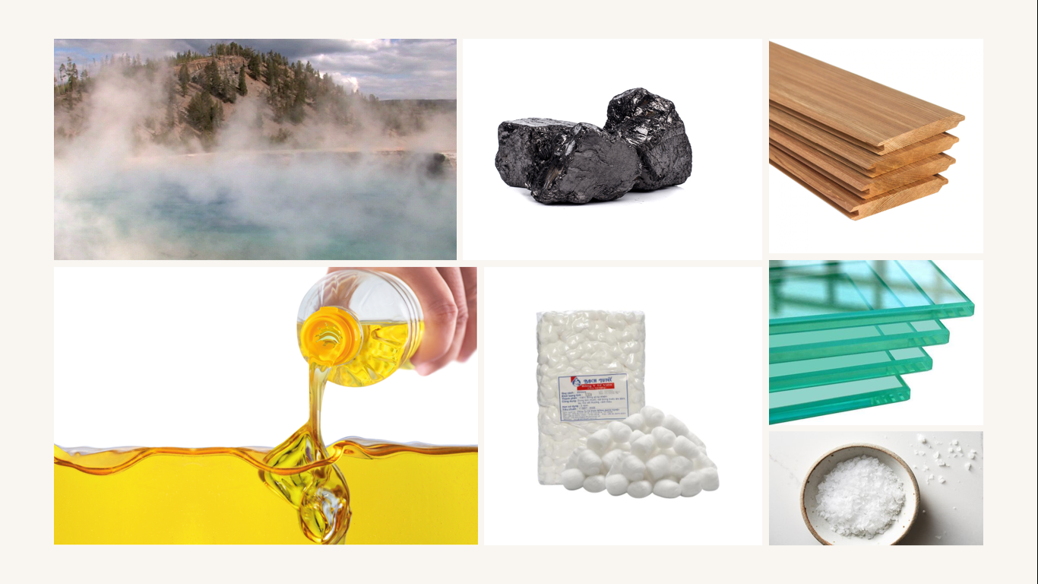
Phiếu thu hoạch trạm 1:
Quan sát các đặc điểm của chất
1. Nhận xét về đặc điểm của các chất
2. Kết luận:
Các chất khác nhau có đặc điểm …………………………… .
 | Thể | Màu sắc | Mùi | Độ cứng
Than đá
Dầu ăn
Hơi nước
Gỗ
Muối
Thuỷ tinh
Bông
khác nhau

Slide 17
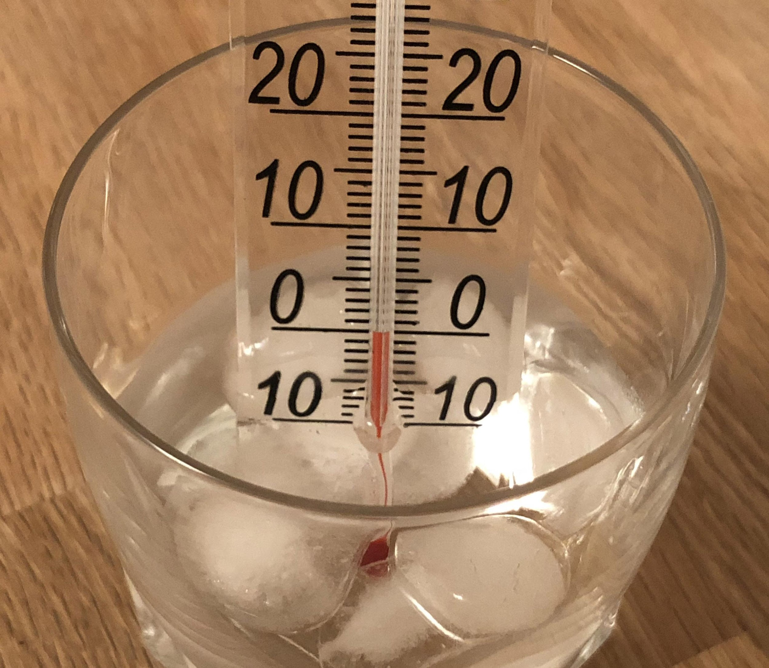
Phiếu thu hoạch trạm 2:
TN đo nhiệt độ nóng chảy của nước đá
1. Kết quả thí nghiệm
2. Nhận xét:
Trong suốt thời gian nóng chảy, nhiệt độ của nước đá …………………………… .
Thời gian | Nhiệt độ (ºC) | Hiện tượng bên trong cốc | Hiện tượng ngoài thành cốc | Thể
0
1
2
3
không thay đổi

Slide 18
Phiếu thu hoạch trạm 3:
TN hoà tan muối ăn, đường, dầu ăn
Muối ăn, đường
Nhận xét: ……………………………… tan trong nước, ………………… không tan trong nước
dầu ăn
Phiếu thu hoạch trạm 4:
TN đun nóng muối ăn, đường
- Khi đun nóng, chất trong bát nào đã biến đổi thành chất khác?
Đường
- Đây là tính chất vật lí hay tính chất hoá học của chất?
Tính chất hoá học

Slide 19
Luyện tập
1. Hãy chỉ ra đâu là vật thể, đâu là chất trong các câu sau:
a) Cơ thể người chứa 63% - 68% về khối lượng là nước.
b) Thuỷ tinh là vật liệu chế tạo ra nhiều vật gia dụng khác nhau như lọ hoa, cốc, bát, nổi, …
c) Than chì là vật liệu chính làm ruột bút chì.
d) Paracetamol là thành phần chính của thuốc điều trị cảm cúm.

Slide 20
Luyện tập
1. Hãy chỉ ra đâu là vật thể, đâu là chất trong các câu sau:
a) Cơ thể người chứa 63% - 68% về khối lượng là nước.
b) Thuỷ tinh là vật liệu chế tạo ra nhiều vật gia dụng khác nhau như lọ hoa, cốc, bát, nổi, …
c) Than chì là vật liệu chính làm ruột bút chì.
d) Paracetamol là thành phần chính của thuốc điều trị cảm cúm.

Slide 21
Câu | Vật thể | Chất
a | Cơ thể người | Nước
b | Lọ hoa, cốc, bát, nồi… | Thủy tinh
c | Ruột bút chì | Than chì
d | Thuốc điều trị cảm cúm | Paracetamol

Slide 22
2. Em hãy chỉ ra vật thể tự nhiên, vật thể nhân tạo, vật vô sinh, vật hữu sinh trong các phát biểu sau:
a) Nước hàng được nấu từ đường sucrose (chiết xuất từ cây mía đường, cây thốt nốt, củ cải đường, …) và nước.
b) Thạch găng được làm từ lá găng rừng, nước đun sôi, đường mía.
c) Kim loại được sản xuất từ nguồn nguyên liệu ban đầu là các quặng kim loại.
d) Gỗ thu hoạch từ rừng được sử dụng để đóng bàn ghế, giường tủ, nhà cửa.

Slide 23
Câu | Vật thể tự nhiên | Vật thể nhân tạo | Vật vô sinh | Vật hữu sinh
a | Cây mía đường, cây thốt nốt, củ cải đường, nước. | Nước hàng, đường sucrose. | Nước hàng, đường sucrose, nước. | Cây mía đường, cây thốt nốt, củ cải đường.
b | Lá găng rừng | Nước đun sôi, đường mía, thạch gang. | Nước đun sôi, đường mía, thạch găng. Lá găng rừng | .
c | Quặng kim loại | Kim loại | Kim loại, quặng kim loại.
d | Gỗ | Bàn ghế, giường tủ, nhà cửa. | Bàn ghế, giường tủ, nhà cửa, gỗ.

Slide 24
3. Cho các từ sau: vật lí; chất; sự sống; không có; tự nhiên/thiên nhiên; vật thể nhân tạo. Hãy chọn từ/cụm từ thích hợp điền vào chỗ trống trong các câu sau:
a) Mọi vật thể đều do (1) … tạo nên. Vật thể có sẵn trong (2) … được gọi là vật thể tự nhiên; Vật thể do con người tạo ra được gọi là (3) …
b) Vật sống là vật có các dấu hiệu của (4) … mà vật không sống (5) …
c) Chất có các tính chất (6) … như hình dạng, kích thước, màu sắc, khối lượng riêng, nhiệt độ sôi, nhiệt độ nóng chảy, tính cứng, độ dẻo.
d) Muốn xác định tính chất (7) … ta phải sử dụng các phép đo.

Slide 25
Từ cần điền là:
(1) chất
(2) tự nhiên/thiên nhiên
(3) vật thể nhân tạo
(4) sự sống
(5) không có
(6) vật lí
(7) vật lí

Slide 26
4. Để phân biệt tính chất vật lí và tính chất hoá học của một chất ta thường dựa vào dấu hiệu nào?

Slide 27
Để phân biệt tính chất vật lí và tính chất hóa học của một chất, ta thường dựa vào dấu hiệu sự tạo thành chất mới.

Slide 28
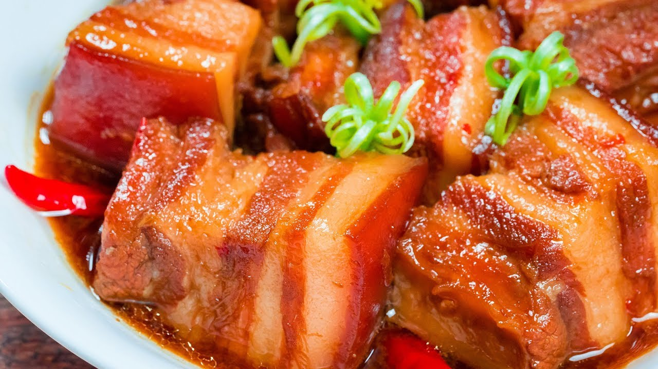
Làm thế nào để tạo màu sắc bắt mắt cho món thịt kho, cá kho?
Quay video quá trình chế biến “nước hàng”.
Đăng video lên Facebook của lớp.
NHIỆM VỤ VỀ NHÀ

Slide 29

CHÚC CÁC EM HỌC TỐT

